Slide 1
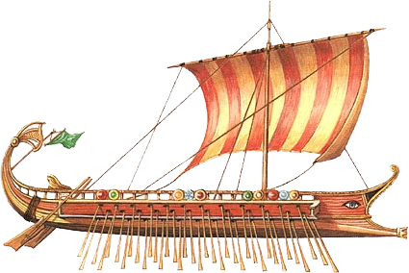
ВЕЛИКАЯ КОЛОНИЗАЦИЯ
Образовательная система «Школа 2100».
Данилов Д.Д. и др. Всеобщая история. 5-й класс. История Древнего мира. § 25.
Автор презентации: Казаринова Н.В. (учитель, г. Йошкар-Ола)
© ООО «Баласс», 2012.
Notes:
Адрес рисунка http://www.museum.ru/museum/ships/pic/sh07.jpg

Slide 2


ОПРЕДЕЛЯЕМ ПРОБЛЕМУ
Греки так гордились своей родиной и презирали варваров, что, наверное, никуда не уезжали из своих полисов.
«Греки расселись вокруг Средиземноморья, как лягушки вокруг болота», — так говорил о своих земляках «отец комедии» Аристофан.
Сравни мнение Антошки и факт, приведённый учёным. Какое наблюдается противоречие?
Какой возникает вопрос? Сравни его с авторским.

Slide 3
ОПРЕДЕЛЯЕМ ПРОБЛЕМУ
ПОЧЕМУ МНОГИЕ ГРЕКИ ПОКИДАЛИ РОДИНУ?
ВАША ФОРМУЛИРОВКА ПРОБЛЕМЫ МОЖЕТ НЕ СОВПАДАТЬ С АВТОРСКОЙ. ПОЖАЛУЙСТА, ВЫБЕРИТЕ В КЛАССЕ ТУ ФОРМУЛИРОВКУ, КОТОРАЯ ВАМ НАИБОЛЕЕ ИНТЕРЕСНА!
Notes:
Анимация поставлена на щелчок. Вопрос исчезает, возникает авторская формулировка проблемной ситуации

Slide 4

ВСПОМИНАЕМ ТО, ЧТО ЗНАЕМ
Необходимый уровень. Запиши своими словами определение первого понятия.
Повышенный уровень. Запиши своими словами определения всех понятий в таблице.
ПОНЯТИЯ | ОПРЕДЕЛЕНИЯ
Полис
Колония
Демократия
Аристократия
Notes:
Для выполнения задания необходимо воспользоваться встроенными средствами Microsoft PPT в режиме просмотра (инструмент «ПЕРО»)

Slide 5
ВСПОМИНАЕМ ТО, ЧТО ЗНАЕМ
Повышенный уровень. Используя материал учебника, запиши, чем отличались природные условия и занятия населения Греции и Древнего Востока.
 | Отличия
 | природные условия | занятия
Древняя Греция
Древний Восток
Notes:
Для выполнения задания необходимо воспользоваться встроенными средствами Microsoft PPT в режиме просмотра (инструмент «ПЕРО»)

Slide 6
ОТКРЫВАЕМ НОВЫЕ ЗНАНИЯ
1. В ПОИСКАХ ЛУЧШЕЙ ЖИЗНИ
2. ЖИЗНЬ СРЕДИ ВАРВАРОВ

Slide 7

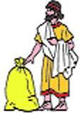
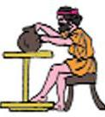
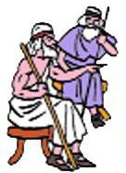
В ПОИСКАХ ЛУЧШЕЙ ЖИЗНИ
Выдели причины, по которым греки покидали родину.
Земледелец
___________
___________
Торговец
___________
___________
Ремесленник
___________
___________
Аристократ
___________
___________

Slide 8
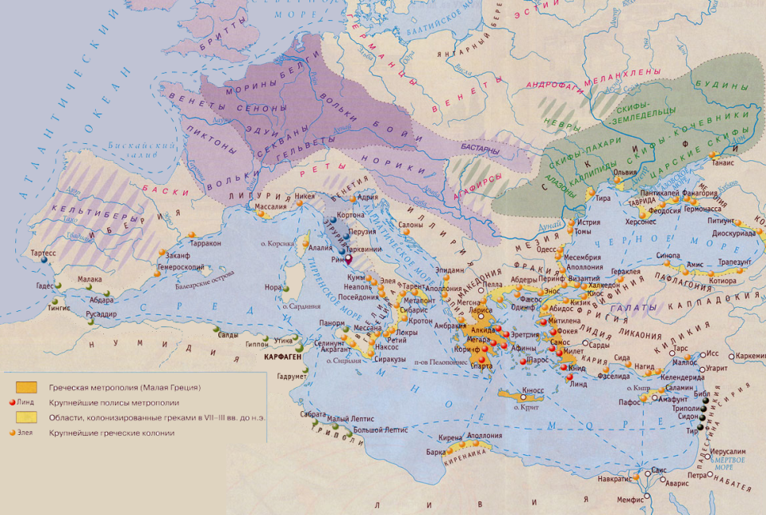
В ПОИСКАХ ЛУЧШЕЙ ЖИЗНИ
Выдели три направления греческой колонизации относительно родины греков. На чьих берегах и какие колонии основали греки?
Notes:
Для выполнения задания необходимо воспользоваться встроенными средствами Microsoft PPT в режиме просмотра (инструмент «ПЕРО»)
Карта http://savepic.net/1689941.jpg сайт «Венедия» http://venedia.ru/news/news/item/385-kollektsiya-istoricheskih-kart-blizhniy-vostok-i-sredizemnomore-ot-pod%5C'ema-assiriyskoy-imperii-do-zavoevaniy-aleksandra-velikogo-x-iv-veka-do-ne.html

Slide 9
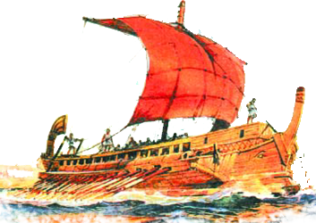
ЖИЗНЬ СРЕДИ ВАРВАРОВ
Повышенный уровень. Используя текст § 25, п. 2, объясните, что позволяло грекам достаточно спокойно жить в землях варваров.

Slide 10
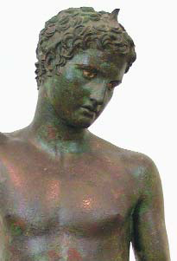
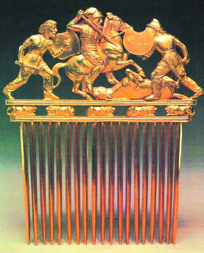
ЖИЗНЬ СРЕДИ ВАРВАРОВ
Повышенный уровень. Как ты считаешь, почему греки и скифы мирно уживались друг с другом?
____________________
____________________
____________________
____________________
____________________
____________________
____________________
Греческий юноша.
Бронза. IV в. до н.э.
Золотой гребень с изображением битвы греков и скифов

Slide 11
ОТКРЫВАЕМ НОВЫЕ ЗНАНИЯ
В VIII–VI ВЕКАХ ДО Н.Э. ВЕЛИКАЯ ГРЕЧЕСКАЯ КОЛОНИЗАЦИЯ
ОХВАТИЛА БЕРЕГА СРЕДИЗЕМНОГО И ЧЁРНОГО МОРЕЙ, ПОЗНАКОМИВ ИХ ЖИТЕЛЕЙ С ДОСТИЖЕНИЯМИ ЦИВИЛИЗАЦИИ ЭЛЛАДЫ.

Slide 12
ПРИМЕНЯЕМ НОВЫЕ ЗНАНИЯ
Колонизаторов чужих земель часто называют захватчиками, несущими зло и порабощение местным жителям. Относится ли это, на твой взгляд, к греческим колониям? Свой ответ запиши в таблицу.
Позиция | Я считаю, что _____________________ ________________________________,
Аргумент(ы) | потому что________________________ _________________________________ _________________________________ _________________________________
Необходимый уровень. Приведи одно доказательство своей точки зрения.
Повышенный уровень. Приведи два-три доказательства своей точки зрения.
Notes:
Кнопка – переход на скрытый слайд с заданием максимального уровня
Анимация поставлена на щелчок. Происходит выцветание задания и появление таблицы (рабочая тетрадь стр. 67). Формулировка задания изменена по сравнению с рабочей тетрадью
Выполнение задания в режиме просмотра осуществляется при помощи встроенных средств Microsoft PPT

Slide 13
ПРИМЕНЯЕМ НОВЫЕ ЗНАНИЯ
Колонизаторов чужих земель часто называют захватчиками, несущими зло и порабощение местным жителям. Относится ли это, на твой взгляд, к греческим колониям? Свой ответ запиши в таблицу.
Позиция | Я считаю, что _____________________ ________________________________,
Аргумент(ы) | потому что________________________ _________________________________ _________________________________ _________________________________
Максимальный уровень. При доказательстве используй материал, не изучавшийся на уроках.
Notes:
Анимация поставлена на щелчок. Происходит выцветание задания и появление таблицы (рабочая тетрадь стр. 67). Выполнение задания в режиме просмотра осуществляется при помощи встроенных средств Microsoft PPT

